Slide 1
Ethernet/IP 주기 통신
S100---- PLC Ethernet IP 주기 통신 방법
단계 | 절차 | 비고
1단계 (시스템 구성)
2단계 (통신 설정)
3단계 (통신 확인)
H/W 구성 및 결선
S100 인버터 Network 설정
PLC 네트워크 설정 (EDS 등록)
P2P 채널, 블록 설정
PLC 프로그램 쓰기
시스템 진단 확인 완료

Slide 2
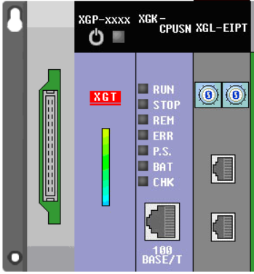
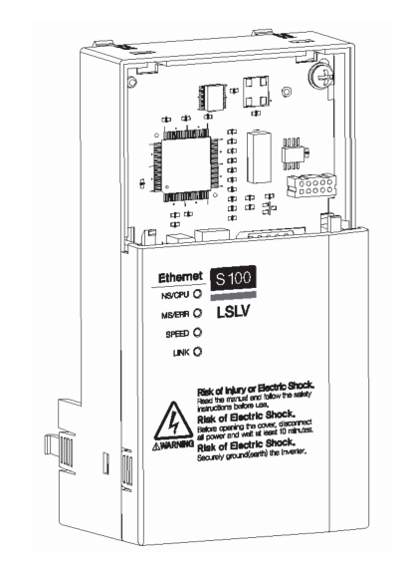
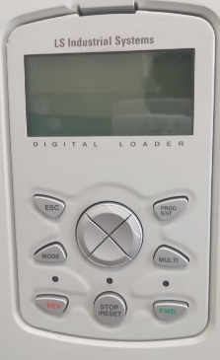

Ethernet 전용 프로토콜 통신 방법
시스템 구성 방법
H/W 구성을 확인 한 후, 케이블 결선 합니다.
1. PLC와 S100간 통신 시스템 구성
• PLC : Ethernet/IP 통신 모듈
XGL-EIPT (XGT 시리즈)
XBL-EIPT (XGB 시리즈)
• S100 : Enernet I/P 옵션 모듈
2. 케이블 결선
네트워크 연결
PC와 PLC가 허브에 연결되어 있는 경우에는 Direct 케이블을 사용한다.
1:1 연결
PC와 PLC가 네트워크에 연결되어 있지 않은 상태, 즉 1:1로 연결되어 있을 시
Cross 케이블을 사용한다.
MASTER PLC
S100 INV
< PLC : XGK-CPUH, XGL-EIPT>
< S100 : Ethernet 옵션모듈, Keypad>
¹⁾ Ethernet Port 번호

Slide 3

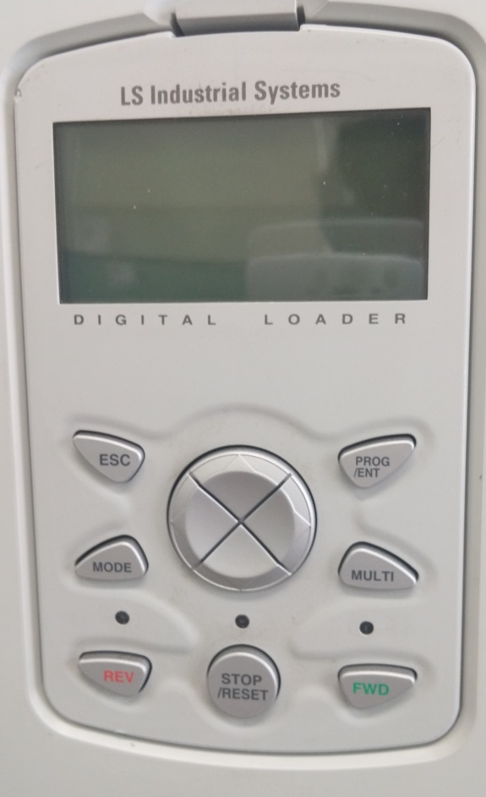
Ethernet/IP 주기 통신 설정 방법
INV 네트워크 설정
INV S100의 IP 주소 설정 방법
S100 IP 설정 단계
1. MODE 키를 눌러서 PAR로 이동
2. 좌/우 방향키를 눌러서 COM으로 이동
3. 상/하 방향키를 눌러서 10~15번 이동
[IP 설정 예]
* IP 설정은 16진수로 입력을 함.
[10진수: 255 → 16진수: FF]
10번 : 0xC0A8 (192.168)
11번 : 0x0102 (1.2)
12번 : 0xFFFF (255.255)
13번 : 0xFF00 (255.0)
14번 : 0xC0A8 (192.168)
15번 : 0x0101 (1.1)
<S100 Ethernet 옵션 매뉴얼 9페이지 참고>
4. 94번으로 이동하여 IP 설정 저장
1
설정번호 | 항목 | Is7 입력 값
10-11번 | IP 주소 | 192.168.1.2
12-13번 | 서브넷 마스크 | 255.255.255.0
14-15번 | 게이트 웨이 | 192.168.1.1
2
방향키
<Keypad 화면>

Slide 4
Ethernet/IP 주기 통신 설정 방법
INV S100의 운전 지령 및 주파수 설정 방법
운전 지령 설정 방법
1. MODE 키를 눌러서 PAR로 이동
2. 좌/우 방향키를 눌러서 DRV로 이동
3. 상/하 방향키를 눌러서 6번으로 이동
4번 Field Bus로 설정
주파수 설정 방법
1. MODE 키를 눌러서 PAR로 이동
2. 좌/우 방향키를 눌러서 FRQ로 이동
3. 상/하 방향키를 눌러서 6번으로 이동
8번 Field Bus로 설정
1
2
방향키
<Keypad 화면>

Slide 5
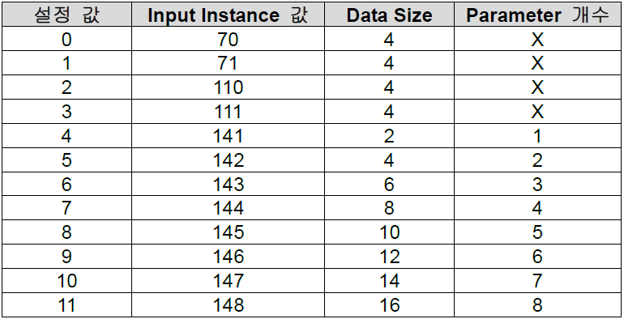
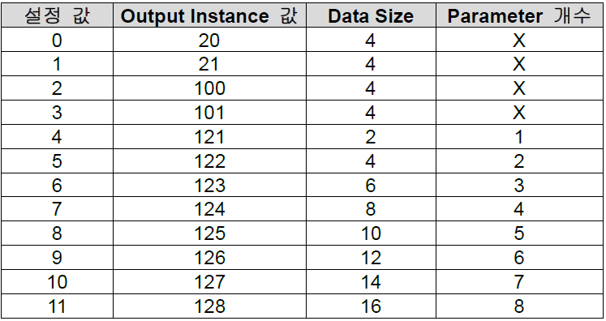
S100 통신 파라미터 영역 설정 방법(1)
CIP Input Instance
(CM-17)
Input Instance(읽기) 설정 방법
1. MODE 키를 눌러서 PAR로 이동
2. 좌/우 방향키를 눌러서 COM로 이동
3. 상/하 방향키를 눌러서 17번으로 이동
예] COM-17 의 값을 5 로 변경
Output Instance(쓰기) 설정 방법
1. MODE 키를 눌러서 PAR로 이동
2. 좌/우 방향키를 눌러서 COM로 이동
3. 상/하 방향키를 눌러서 17번으로 이동
예] COM-18 의 값을 5 로 변경
* 인버터가 PLC (Client=Originator)에
보내는 인버터 상태 Data Format에 대한 설정
CIP Output Instance
(CM-18)
* PLC (Client=Originator)가 인버터를
제어 하기 위해 보내는 인버터 지령 Data
Format에 대한 설정

Slide 6
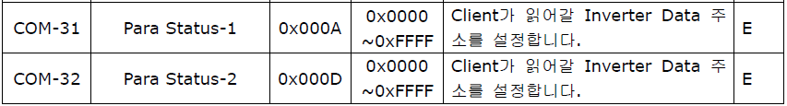
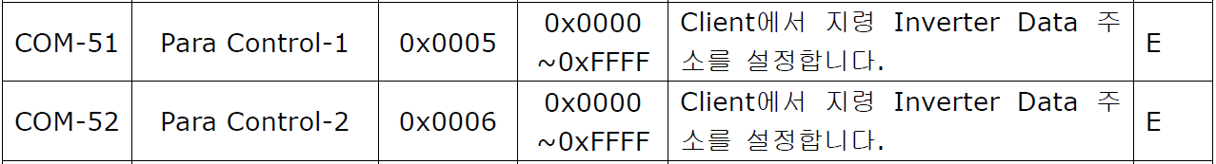
S100 통신 파라미터 영역 설정 방법(2)
* COM-17,18 설정값이 4 이상일 때,
COM 31-38 / 51-58 통신할 주소 설정함
Para Status, COM 31-38 설정 방법
1. MODE 키를 눌러서 PAR로 이동
2. 좌/우 방향키를 눌러서 COM로 이동
3. 상/하 방향키를 눌러서 31-38 번 이동
예] COM-17 의 설장값이 5라면
Input Instance 142, Parameter 2 이므로
COM-31,32 에 통신할 주소를 설정함
Para Control, COM 51-58 설정 방법
1. MODE 키를 눌러서 PAR로 이동
2. 좌/우 방향키를 눌러서 COM로 이동
3. 상/하 방향키를 눌러서 51-58 번 이동
예] COM-17 의 설장값이 5라면
Input Instance 122, Parameter 2 이므로
COM-51,52 에 통신할 주소를 설정함

Slide 7
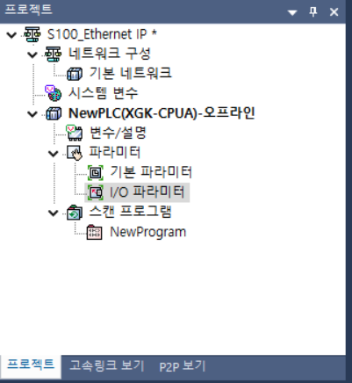
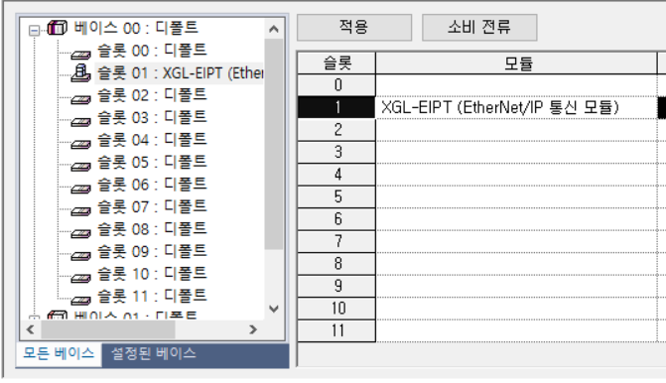
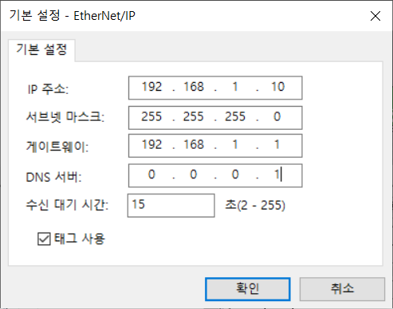
Ethernet/IP 주기 통신
PLC 네트워크 설정
PLC의 네트워크(IP) 설정 [XG 5000]
PLC IP 설정 단계
1. I/O 파라미터 더블 클릭.
2. 사용하는 슬롯에 XGL-EIPT 모듈 등록.
3. IP 주소 설정
예)
4. XGL-EIPT/ XBL-EIPT 의 O/S가 Ver 2.0이상
→ 태그 사용을 체크해야 합니다.
1
항목 | 입력 값
IP 주소 | 192.168.1.10
서브넷 마스크 | 255.255.255.0
기본 게이트 웨이 | 192.168.1.1
DNS 서버 | 0.0.0.1
O/S Ver 2.0 이상 체크

Slide 8
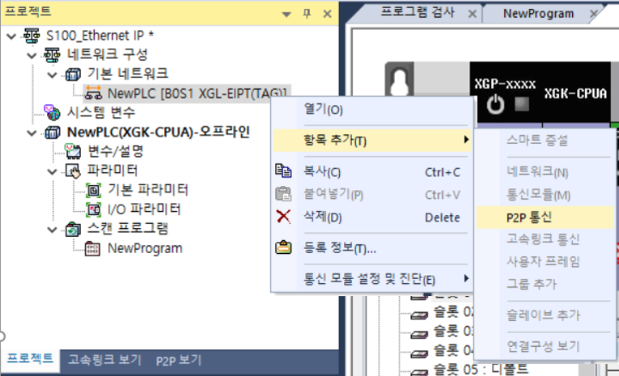
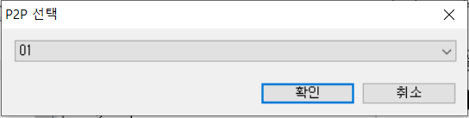
Ethernet/IP 주기 통신
PLC 네트워크 설정
통신 모듈 설정 – PLC 쓰기 [XG 5000]
통신 모듈 설정 – P2P 추가
1. XGL-EIPT 마우스 오른쪽 클릭.
2. 항목 추가 선택.
3. P2P 통신 선택.
4. 원하는 번호로 선택.
2
1’
4
3

Slide 9
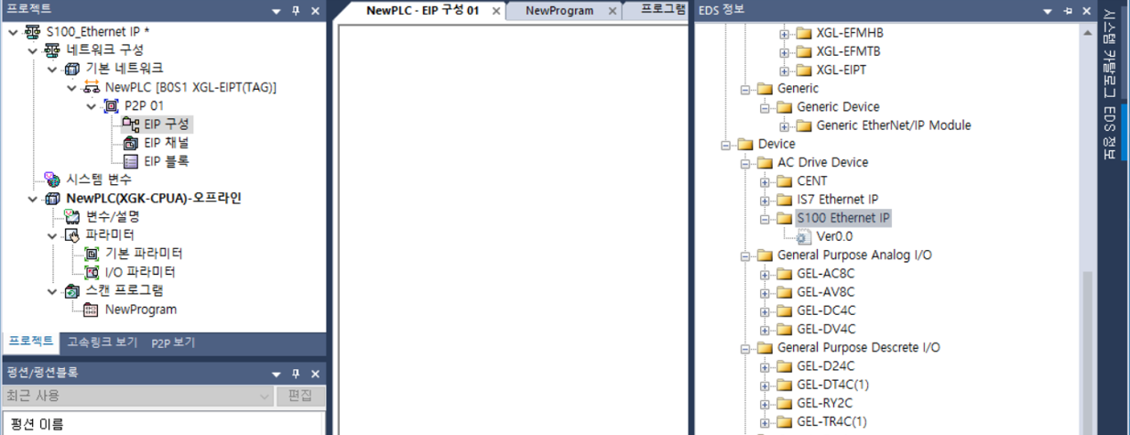
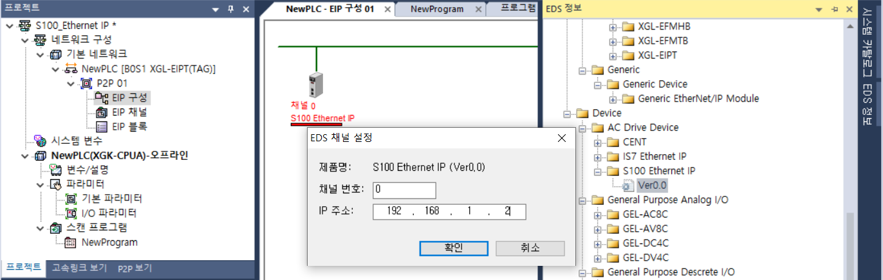
Ethernet/IP 주기 통신
EIP 구성
EIP 구성 – EDS 정보 등록
1. EIP 구성을 더블 클릭
2. 우측의 EDS 정보에 마우스를 갖다대면
기존에 등록되어 있는 EDS 리스트 확인
3. Device – AC Drive Device 카테고리의
S100 Ethernet IP 리스트 확인
4. 해당 EDS 리스트를 EIP 구성에 드래그함
5. S100 인버터의 IP 주소를 기입한다.
1
3
5

Slide 10
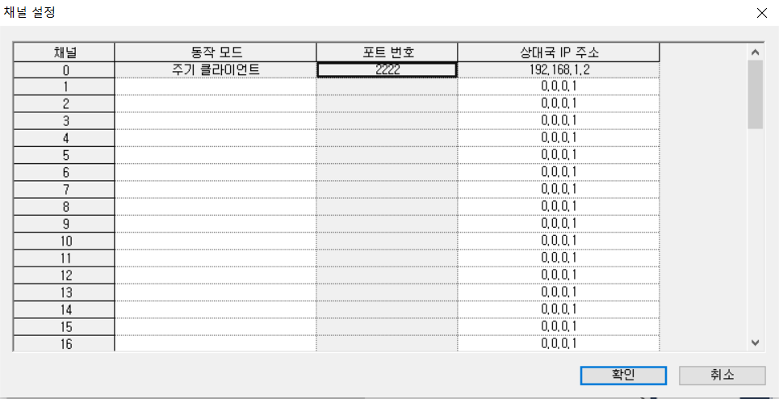
Ethernet/IP 주기 통신
XGT 전용 프로토콜 작성 방법
* 전용 프로토콜의 프레임 구조
1. EIP 채널 더블 클릭
2. 비주기 클라이언트 선택된 채널 확인
. Header Format 구조

Slide 11
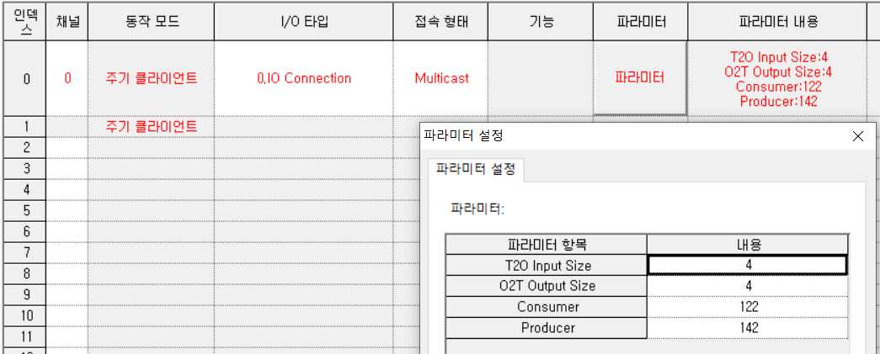
Ethernet/IP 주기 통신
P2P-EIP 블록 작성
EIP 블록 등록
1. EIP 블록 더블 클릭.
2. 채널 : EIP 채널의 설정 채널 선택
3. I/O 타입, 0번 선택
4. 파라미터 항목은 S100 Ethernet 옵션
ㅁ[뉴얼에서 확인 가능
5. 태그 설정 : 다음 페이지 참고

Slide 12
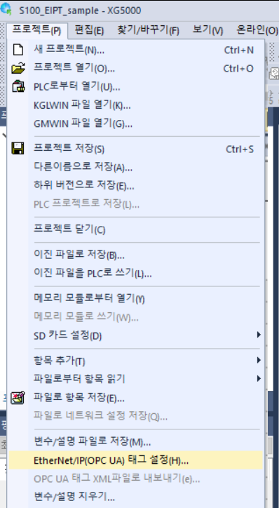
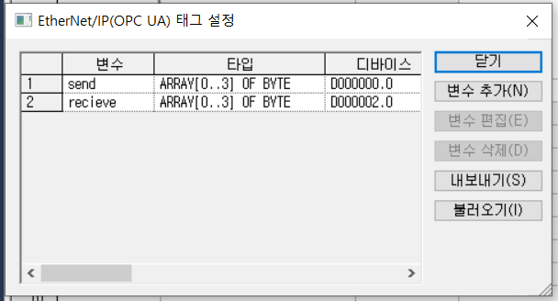
Ethernet/IP 주기 통신
EtherNet/IP 태그 설정 방법
EIP 블록 등록
1. 프로젝트 선택
2. EtherNet/IP 태그 설정 선택
3. 변수 추가 : 태그로 사용할 변수 등록
: 어레이 / 바이트 타입으로 선택

